Slide 1

AAAI’ 2023
Heterogeneous Region Embedding
with Prompt Learning
Silin Zhou, Dan He, Lisi Chen, Shuo Shang, Peng Han
汇报人： 宋一凡

Slide 2
目录
1
研究背景及现状
2
本文主要工作
3
实验结果评估
4
个人思考

Slide 3
目录
1
研究背景及现状
2
本文主要工作
3
实验结果评估
4
个人思考

Slide 4
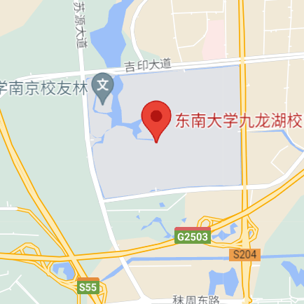
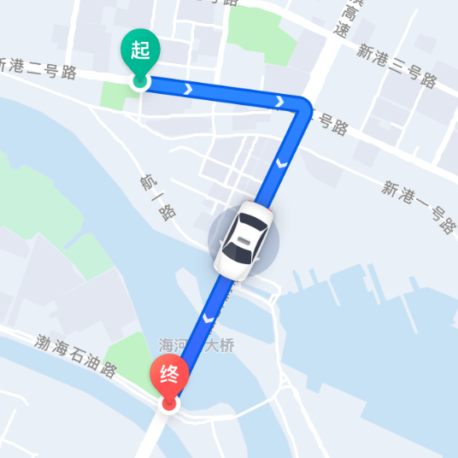
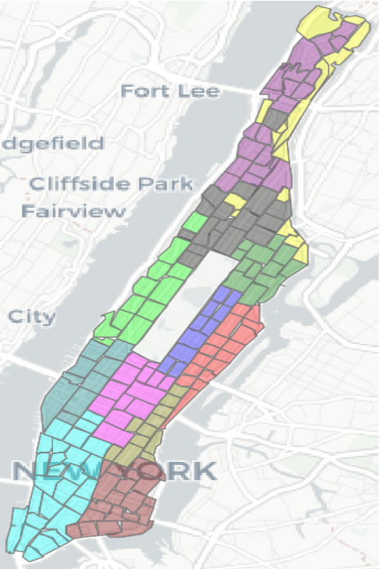

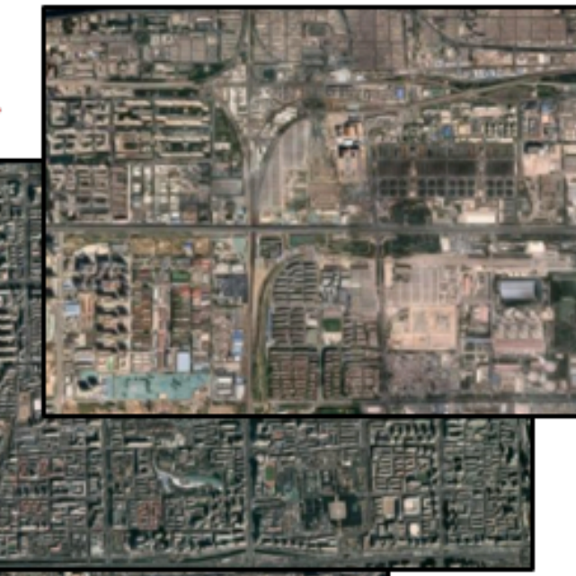
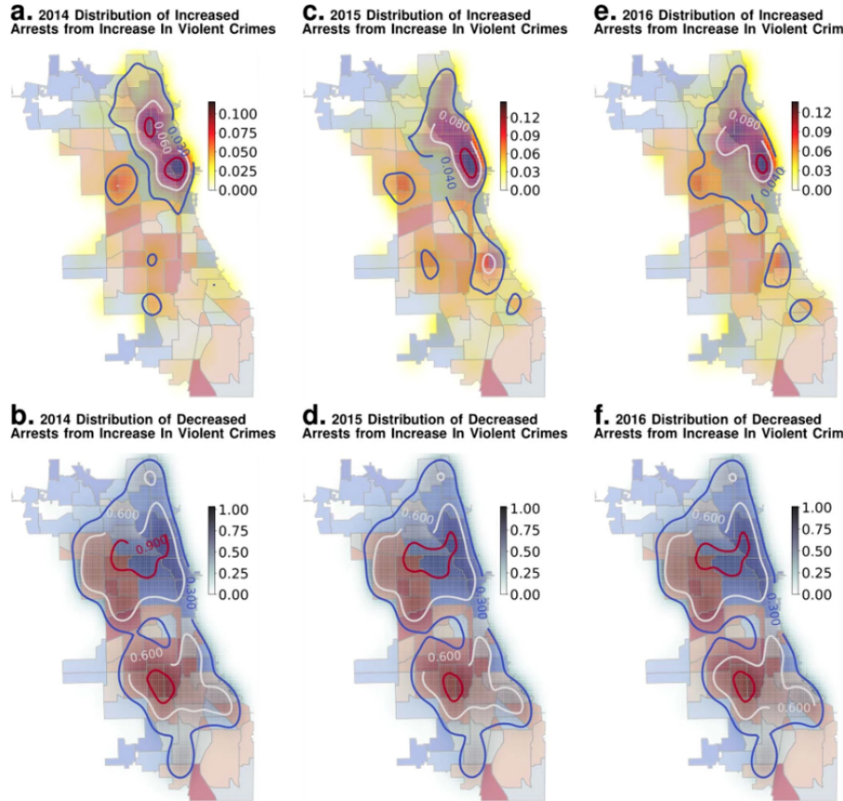
研究背景：城市区域表示学习
城市区域表示学习
犯罪预测
选址推荐
签到预测
POI数据
轨迹数据
……
签到数据
卫星图像
区域表示
……
关键
问题
怎样从异构数据中学到城市区域的关键特征？
怎样提高这些区域表征在下游任务上的有效性？
Notes:
从大量不同类型的城市数据中，学习城市区域的表示，应用到各种下游任务中。

Slide 5
研究现状：城市区域表示学习
现有研究
类型 | 相关文献 | 特点
单方面属性 | HDGE: Wang H, Li Z. Region representation learning via mobility flow(CIKM’17) | 建模 移动性
 | ZE-Mob: Yao Z, Fu Y, Liu B, et al. Representing urban functions through zone embedding with human mobility patterns(IJCAI’18)
多属性数据融合 | MV-PN: Fu Y, Wang P, Du J, et al. Efficient region embedding with multi-view spatial networks: A perspective of locality-constrained spatial autocorrelations(AAAI’19) | 融合 POI属性、 人类移动性、空间属性等
 | Zhang Y, Fu Y, Wang P, et al. Unifying inter-region autocorrelation and intra-region structures for spatial embedding via collective adversarial learning(KDD’19)
 | MVURE: Zhang M, Li T, Li Y, et al. Multi-view joint graph representation learning for urban region embedding(IJCAI’20)
没有针对表征在下游任务上的有效性设计
Notes:
现有方法要么是针对特定任务设计，要么以融合多源数据、综合表征区域为重点，没有针对区域表征在下游任务上的有效性进行设计

Slide 6
研究动机：提示学习
NLP中提示的一般过程
设计提示模板
将输入文本填入模板，得到提示
将提示输入PLM
将输出映射到当前任务
示例：情感分类任务
输入：x = "I love this movie"
模板："[X] Overall, it was a [Z] movie."
提示：x’="I love this movie, Overall it was a [Z] movie"
Prompt形状
填空提示(cloze prompt)
前缀提示(prefix prompt)
Prompt分类
discrete/hard prompt
手工定义、离散空间的
soft/continuous prompt
连续空间、多为潜向量
非手工定义、通过数据来学习特定的prompt
→ prompt learning

Slide 7
目录
1
研究背景及现状
2
本文主要工作
3
实验结果评估
4
个人思考

Slide 8





问题定义及规范化表述
区域表示学习问题
条件：一组区域的移动信息，POI信息和地理邻居信息
目标：学习表示每个区域的低维嵌入
符号说明
给定一组不重叠区域
人类移动性：任意两两区域对之间的移动记录
POI信息：对POI按类型统计
地理邻居信息：地理上相邻的区域

Slide 9
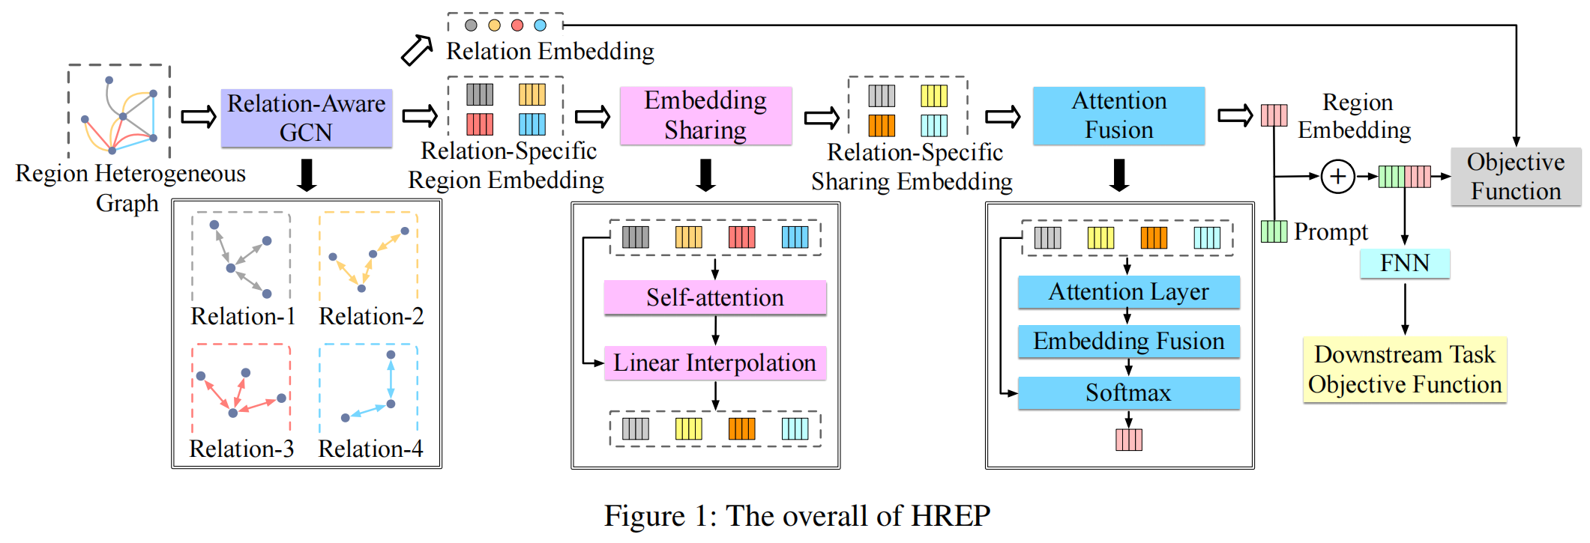
主要工作：模型整体架构
HREP整体结构
异构图构建
异构区域表示学习
提示学习

Slide 10
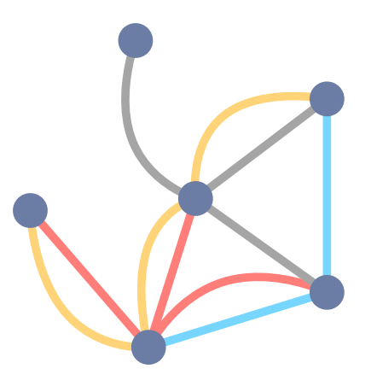
主要工作：区域异构图构建
区域异构图定义 G=(V, E, R)
V：区域，R：边类型
4种边类型：源边r_{s}、目的边r_{t}、POI边r_{p}、地理邻居边r_{g}
边构建
基于顶点间的相似度矩阵(ref. Zhang 2020)
源/目的边：源/目的分布的余弦相似度
POI边：POI类型统计的余弦相似度
根据相似度矩阵获取 k 最近顶点作为邻居，构建r_{s、}r_{t、}r_{p}(k=10)
基于实际地理含义构建地理邻居关系边r_{g}
学习区域表示→学习异构图中的结点表示

Slide 11

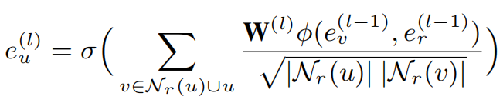
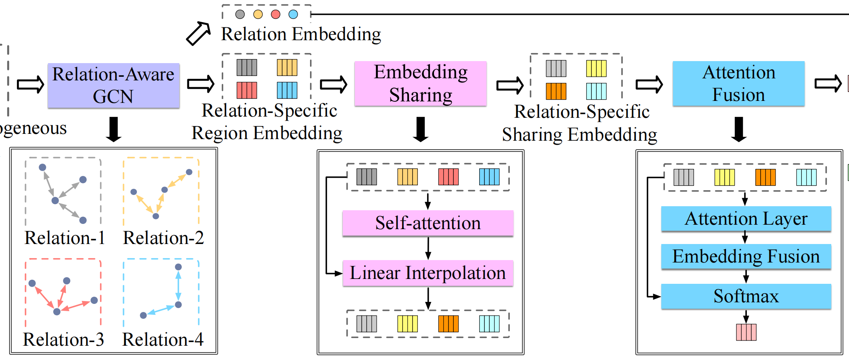
主要工作：HRE模块设计
HRE整体结构：三个部分
学习特定关系的区域表示
共享特定关系的区域表示
融合不同关系的区域表示
Relation-Aware GCN
Embedding Sharing
Attention Fusion

Slide 12


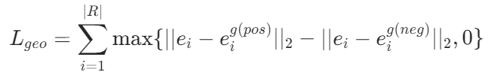
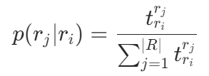
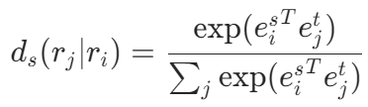

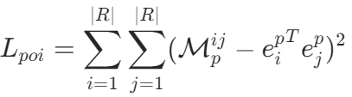
主要工作：HRE模块设计
损失函数设计
使用多任务学习设计损失函数
根据区域嵌入、关系嵌入生成多任务嵌入 得到
地理邻居损失
思路：地理上相近的区域更相似 →
移动性损失
思路：重建移动性分布，计算KL散度 → ,
→
POI信息损失
思路：重建POI相似性 →

Slide 13


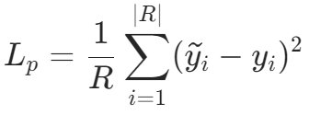


主要工作：用于下游任务的提示学习
提示结构 → 前缀提示
region embedding
⊕
downstream tasks
objective function
FNN
prompt
从HRE得到每个区域的嵌入表示，在每个区域表示前附上提示表示
将合并的嵌入输入前馈神经网络，用下游任务的数据训练

Slide 14
目录
1
研究背景及现状
2
本文主要工作
3
实验结果评估
4
个人思考

Slide 15
实验整体设计思路
犯罪预测
任务
模型整体效果
下游任务
签到预测
指标：MAE、RMSE、R²
消融实验
HREP/G, HREP/R, HREP/F, HREP/P
任务：无监督的土地使用分类
异构区域表示
指标：NMI，ARI
主要模块效果
提示学习
不同参数更新策略下模型的效果
Notes:
MAE：Mean Absolute Error，平均绝对误差，计算预测值与真实值之差的绝对值，然后对所有样本取平均。MAE的值越小越好，表示预测值与真实值之间的平均差异较小。
RMSE：Root Mean Square Error，根均方误差，计算预测值与真实值之差的平方，然后对所有样本取平均并开平方根。RMSE的值越小越好，表示预测值与真实值之间的均方差较小。
R²：R-squared，决定系数，用于评估回归模型拟合优度。它表示模型能解释因变量方差的比例，取值范围从0到1。越接近1，表示模型对观测数据的拟合程度越好。
NMI：Normalized Mutual Information，归一化互信息，用于衡量聚类算法性能，度量两个聚类结果之间的相似性。NMI的值介于0和1之间，越接近1表示两个聚类结果越相似，越接近0表示两个聚类结果差异较大。
ARI：Adjusted Rand Index，调整兰德指数，用于衡量聚类算法性能，基于兰德指数（Rand Index），通过对随机结果进行调整来考虑预期的随机性。ARI的值介于-1和1之间，越接近1表示聚类结果的一致性越高，越接近-1表示聚类结果的一致性较低。

Slide 16
实验整体设计思路
数据集
180个区域(基于曼哈顿社区边界)，20,000个POI，100,000签到数据，
10,000,000条出租车记录(1个月)，40,000犯罪记录(1年)
Baselines
图神经网络经典算法：GAE，LINE，node2vec
区域表示学习方法：
HDGE(Wang2017)：构建交通流图和空间图，采样节点路径学习区域表示
ZE-Mob(Yao2018)：建模co-occurrence特征，通过点级互信息来学习区域表示
MV-PN(Fu2019)：使用移动数据和POI数据构建POI网络，通过AE学习区域表示
MVURE(Zhang2020)：构建区域内和区域间两个视图，通过融合学习区域表示
MGFN(Wu2022)：基于人类移动性构建移动模式以学习区域表示
Notes:
GAE：图自编码器，通过最小化重构误差来学习节点的表示
LINE：（Large-scale Information Network Embedding）最大化节点之间一阶邻居和二阶邻居的相似性学习节点embedding
node2vec：tune了随机游走算法以适用图结构，以捕捉图中结点的同质性和结构等价性，该算法基于随机游走，并在游走序列上学习节点的嵌入表示。node2vec通过在游走过程中平衡深度优先搜索（DFS）和广度优先搜索（BFS）的策略，探索节点的不同邻域结构。
--------------
PMI：一种用于衡量两个事件之间相关性的统计指标，PMI的值可以为正数、负数或零。正数表示两个事件之间具有正相关性，负数表示负相关性，而零表示两个事件之间独立。

Slide 17
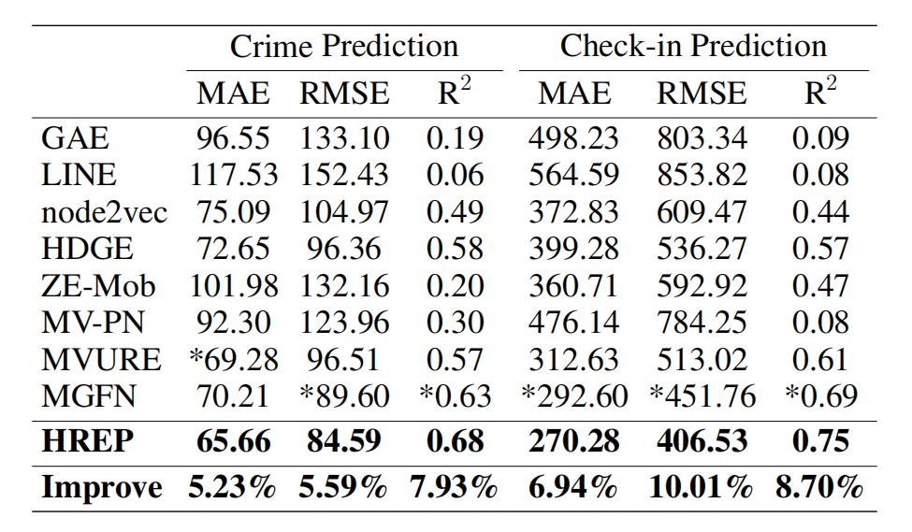
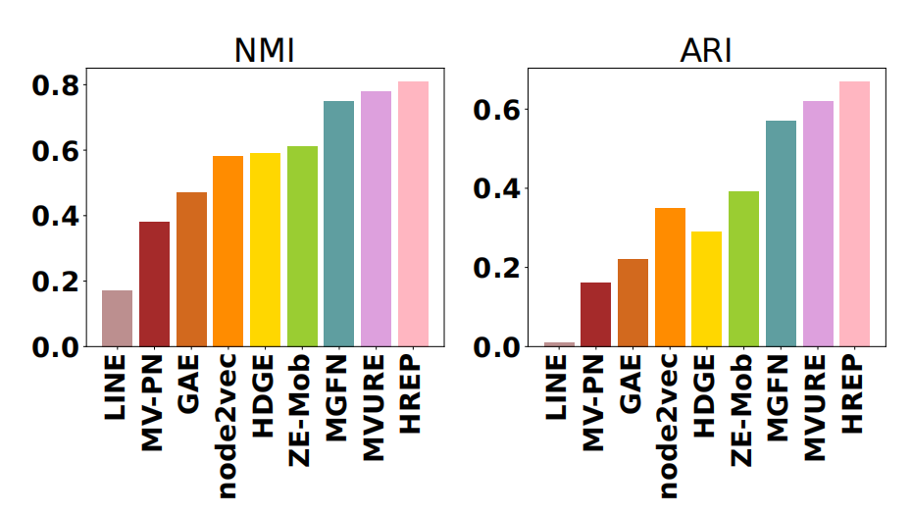
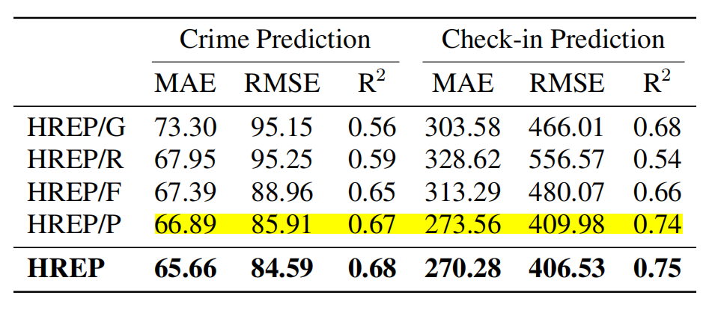
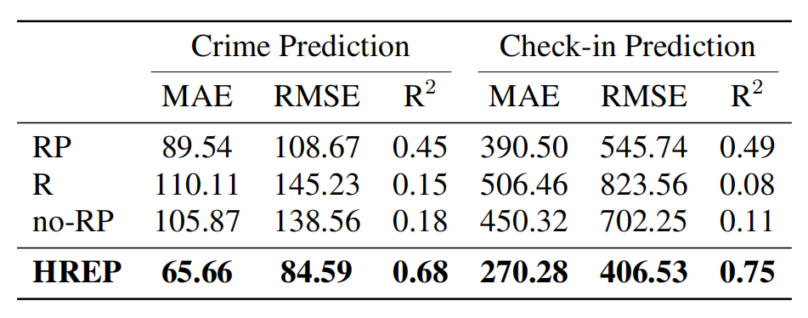
实验结果评估
整体效果
异构区域表示模块
消融实验
提示更新策略

Slide 18
目录
1
研究背景及现状
2
本文主要工作
3
实验结果评估
4
个人思考

Slide 19



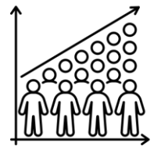
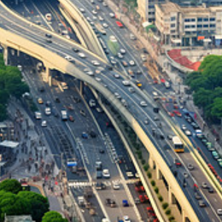
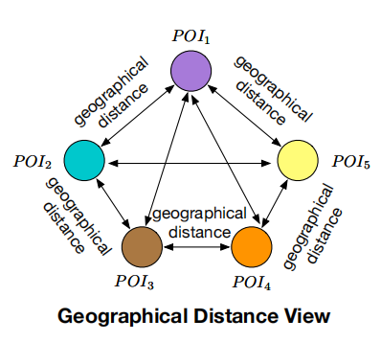

个人思考：城市区域表示学习
应用层
……
犯罪预测
商业选址
经济预测
人口预测
流量预测
方法层
构建POI图
GAT
移动模式
构建区域图
GCN
多视图联合
……
构建区域异构图
……
数据层
POI数据
轨迹数据
签到数据
卫星图像
Notes:
城市区域表示学习整体框图：从数据源→方法层→应用层
几个维度的关注点不同：
1. 数据层：多源数据融合，挖掘出更具有泛化性的城市表征
2. 方法层：提高指标表现
3. 应用层：专注于更擅长某一类下游任务的表征

